Slide 1





Новые подходы в системе профилактики правонарушений несовершеннолетних в СПО
Даменцева Ольга Сергеевна
Начальник социально-психологического отдела,
советник директора по воспитанию
ГБПОУ МО «Подольский колледж
имени А. В. Никулина»

Slide 2
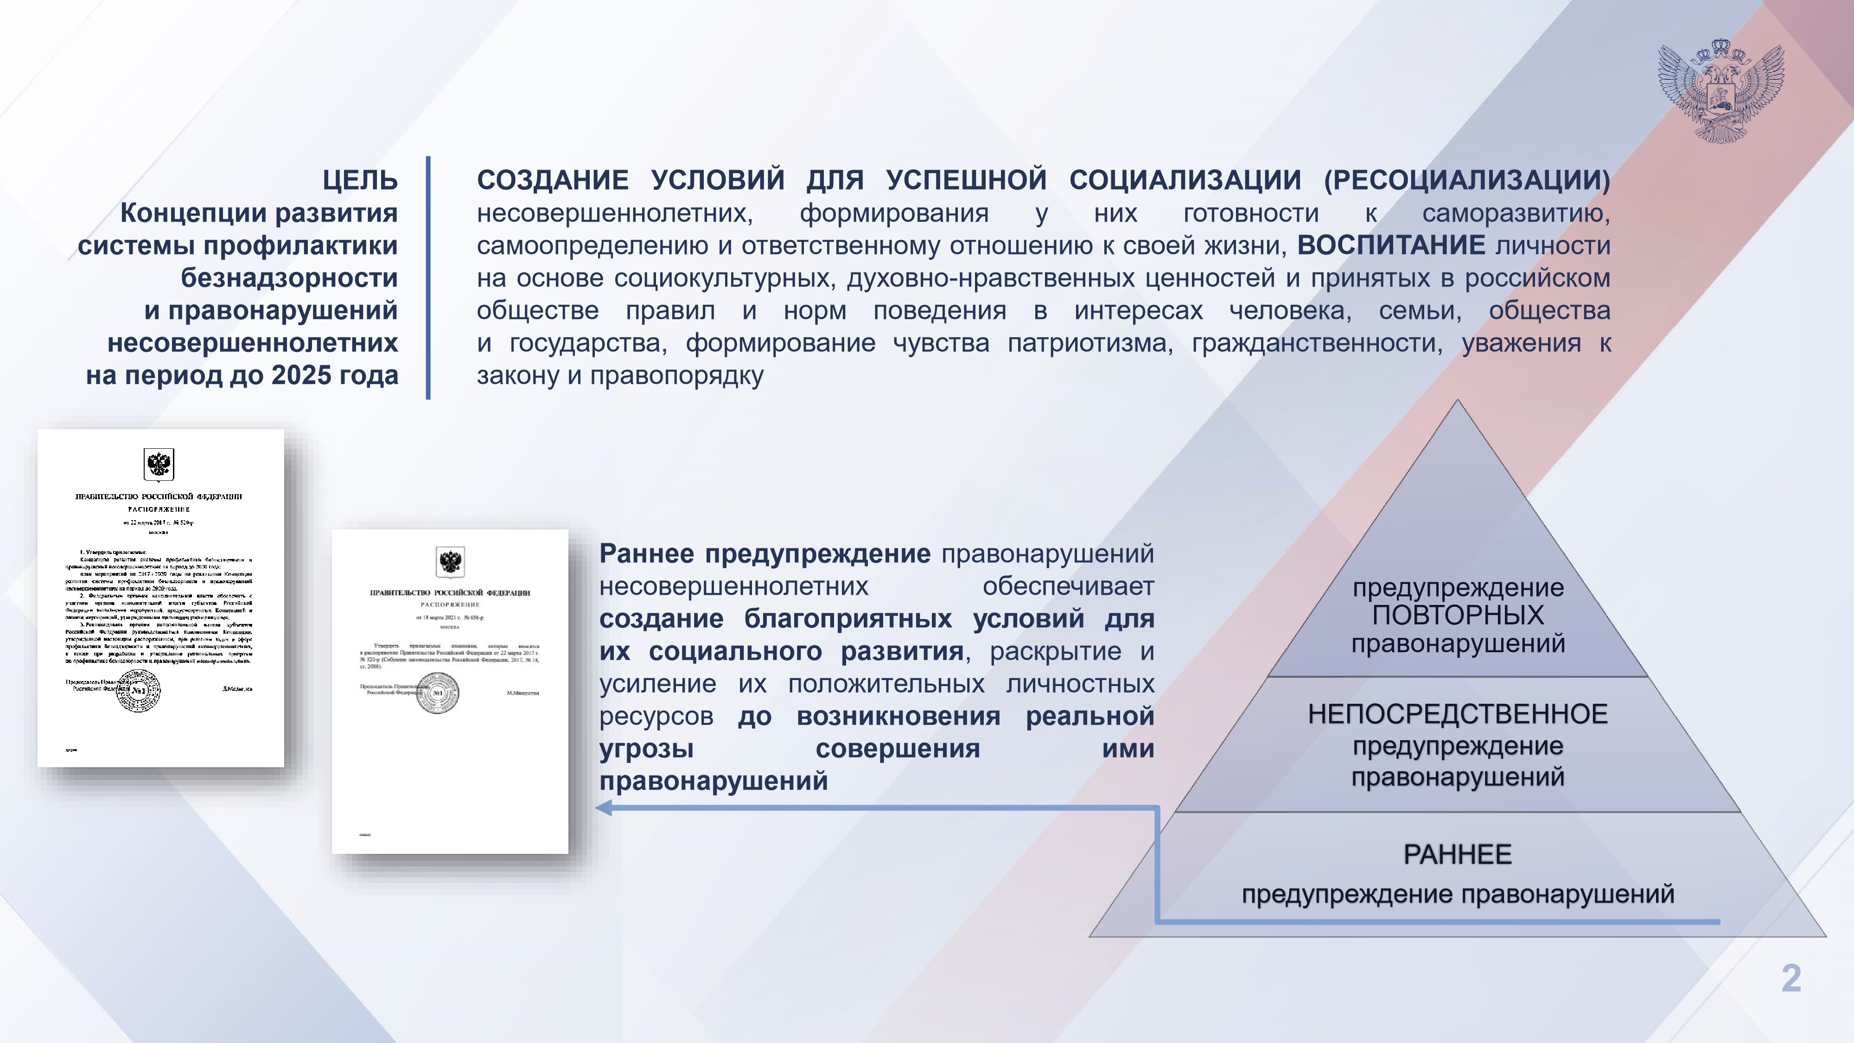

Slide 3
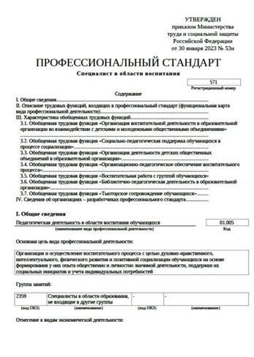
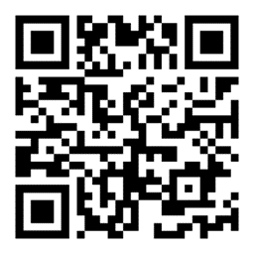
Советник директора по воспитанию и взаимодействию с детскими общественными объединениями
Обобщенные трудовые функции
Организация воспитательной деятельности в образовательной организации во взаимодействии с детскими и молодежными
общественными объединениями
Трудовые функции
Организация воспитательной деятельности в образовательной организации
Организация взаимодействия с детскими и молодежными общественными объединениями

Slide 4
Трудовые действия
Подготовка мероприятий по выявлению, поддержке и развитию способностей и талантов обучающихся, направленных на самоопределение, саморазвитие, самореализацию, самообразование и профессиональную ориентацию, согласно возрастным особенностям, потребностям и интересам
Участие в разработке рекомендаций по социализации обучающихся и индивидуализации обучения на основе воспитания обучающихся в соответствии с духовно-нравственными, социокультурными ценностями и принятыми в российском обществе правилами поведения с учетом культурного, этнического и языкового многообразия
Участие в разработке рекомендаций по ранней профилактике негативных явлений
в детско-юношеской среде образовательной организации
Участие в разработке планов и программ организации мероприятий, направленных на профилактику асоциального и деструктивного поведения обучающихся, а также мероприятий по поддержке обучающихся, находящихся в сложной жизненной
ситуации
Участие в разработке социально значимых детско-юношеских/детско-взрослых проектов

Slide 5


МЕТОДИКА
ФОРМИРОВАНИЯ ОСНОВ
ЗАКОНОПОСЛУШНОГО
СОЦИАЛЬНАЯ
И ЛИЧНОСТНАЯ
ПРОДУКТИВНОСТЬ
ПОВЕДЕНИЯ
П
П
ПРИНИМАЮ, считаю для себя важным, мне это подходит, использую в повседневной
практике, ХОЧУ
П
ПРИМЕНЯЮ, имею
практический опыт в
ежедневной деятельности, УМЕЮ
ПОНИМАНИЮ, имею
достаточный объём знаний,
ЗНАЮ ВОСПИТАНИЕ

Slide 6
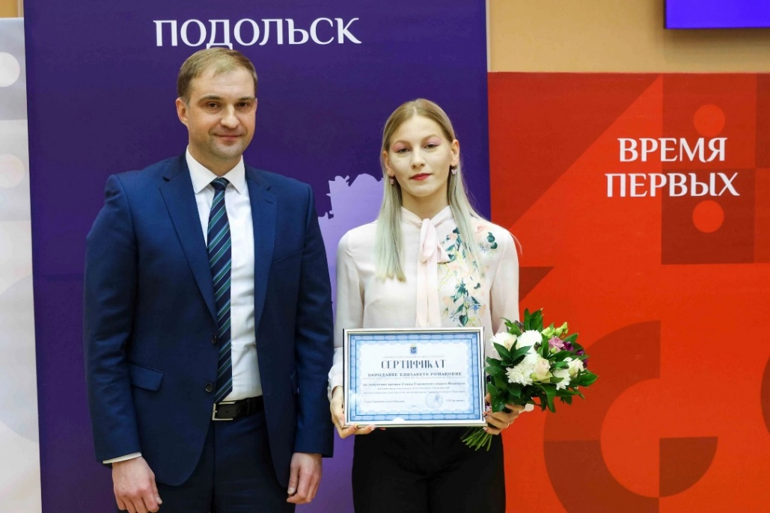
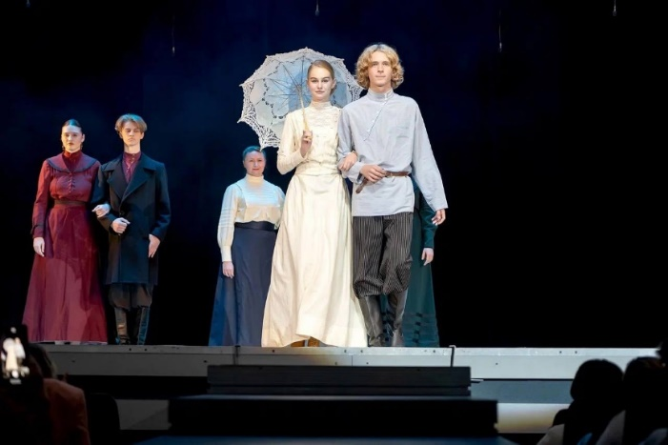
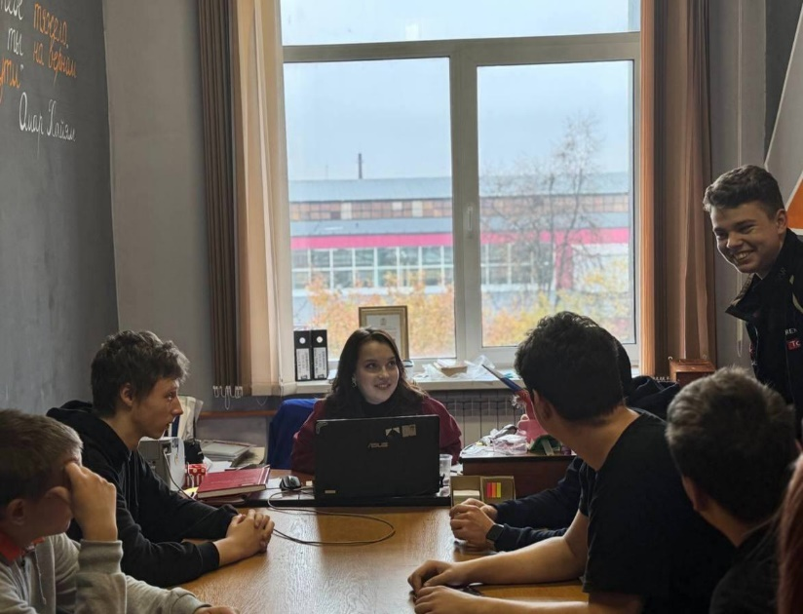
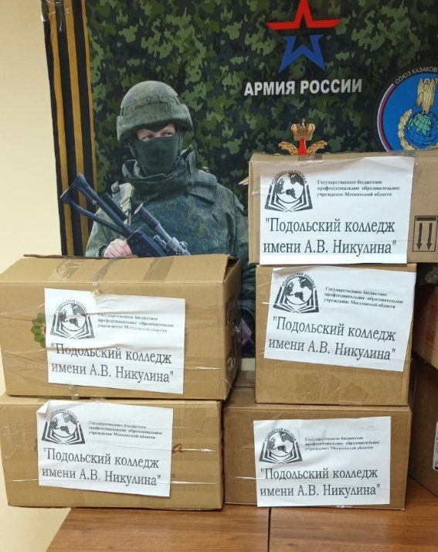
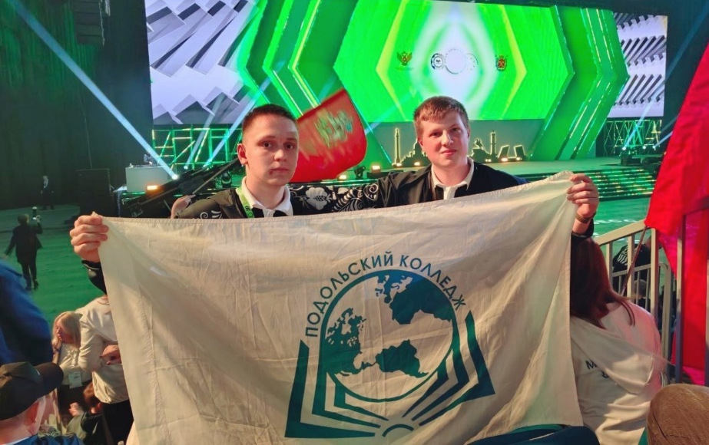
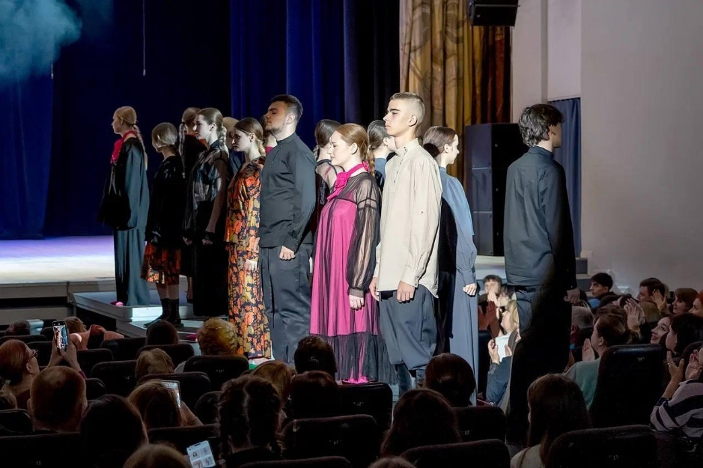
Практика
Я-Студент
Предотвращение проявлений форм девиантного поведения путем вовлечения студентов в общеколледжные мероприятия,
мероприятия, утвержденные воспитательным планом колледжа

Slide 7
Выбор наставников
Президент
Студенческий совет + Педагоги
Союз наставников
1
4
123
Председателя
студсовета
Президент
Наставника

Slide 8
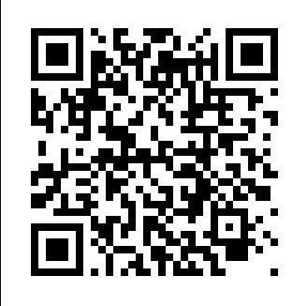
Алгоритм работы наставников
Август
Назначение наставников для первых курсов
Сентябрь
Знакомство с колледжем
Октябрь
Марафон «Я – Студент»
Декабрь
Определение интересов, вовлечение в общественную жизнь колледжа
Посвящение в студенты
Видео из группы ВКонтакте ГБПОУ МО «Подольский колледж имени А.В. Никулина»
Второе
полугодие
Поддержка и развитие студенческий работа по реализации студенческих инициатив

Slide 9







Наши партнеры
Окружное управление
социального развития
Центр социальной помощи
семье и детям
КДН и
Защита прав детей
Комитеты
по делам молодежи
Молодежные
объединения
МВД

Slide 10
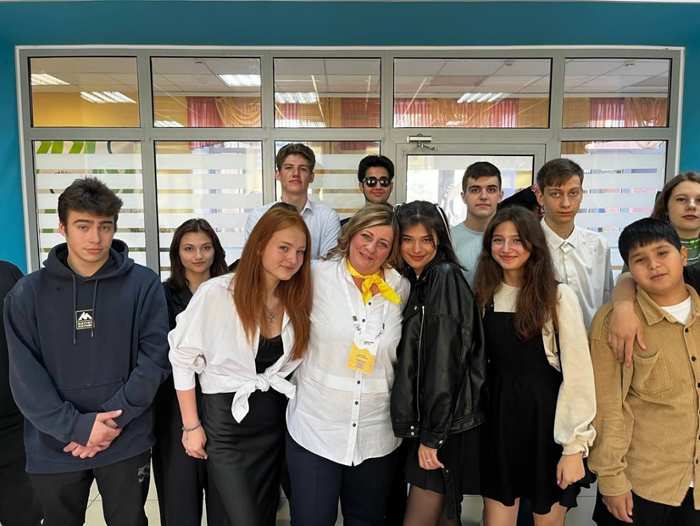
Наши результаты
2023
2024
Начало учебного года
Конец учебного года
21 обучающийся, состоящие на различных видах учета
5 обучающихся,
состоящих на различных видах профилактического учета
13 в связи с исправлением
2 в связи с совершеннолетие
1 в связи с уходом в академический отпуск

Slide 11


Спасибо за внимание!

